Slide 1


TẬP ĐỌC LỚP 5

Slide 2
Khởi động
Tìm những chi tiết nói lên lòng nhân ái của
của Lãn Ông trong việc ông chữa bệnh cho
con người thuyền chài.
2) Điều gì thể hiện lòng nhân ái của Lãn Ông
trong việc ông chữa bệnh cho người phụ nữ?

Slide 3
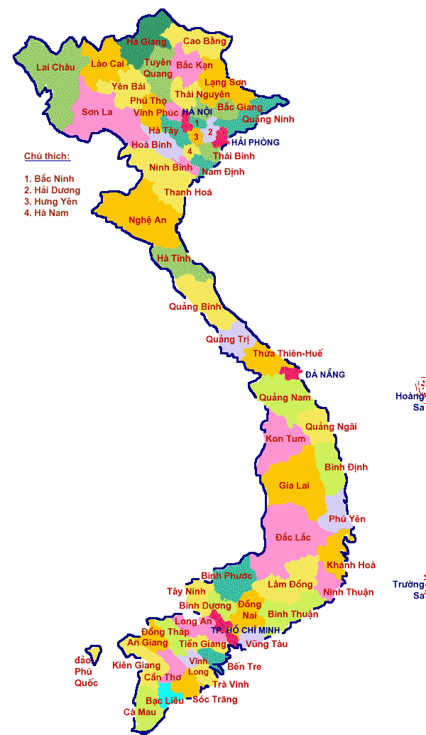
Chỉ trên bản đồ các tỉnh miền núi phía Băc.

Slide 4
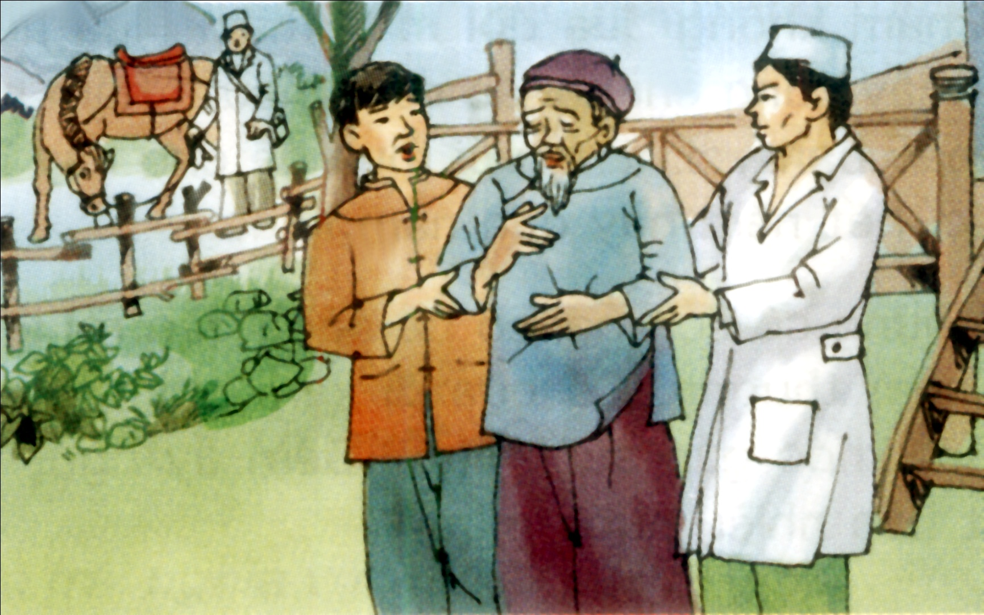
Thầy cúng đi bệnh viện
(Nguyễn Lăng)

Slide 5

Luyện đọc:
Bài chia làm 6 đoạn:
Đoạn 1: từ đầu đến cúng bái
Đoạn 2: từ Vậy mà đến không
thuyên giảm
Đoạn 3: từ Thấy cha đến cụ mới chịu đi
Đoạn 4: từBác sĩ bảo đến bệnh vẫn không lui
Đoạn 5: từ Sáng hôm sau đến lên bệnh viện
Đoạn 6: phần còn lại

Slide 6
Luyện đọc:
Từ ngữ:
thuyên giảm
khẩn khoản
quằn quại
dứt khoát
thuyên giảm
khẩn khoản
ôn tồn
Từ nay, tôi dứt khoát bỏ nghề thầy cúng. Bà con ốm đau nên đi bệnh viện.

Slide 7
Tìm hiểu bài:
1) Cụ Ún làm nghề gì?
- Cụ Ún làm nghề thầy cúng.
2) Khi mắc bệnh, cụ đã tự chữa bằng cách nào?
Kết quả ra sao?
- Cụ chữa bằng cách cúng bái nhưng bệnh tình
không thuyên giảm.

Slide 8
3)- Cụ Ún bị bệnh gì?
+Cụ Ún bị sỏi thận
- Vì sao bị sỏi thận mà cụ không chịu mổ,
trốn viện về nhà?
+Vì cụ sợ mổ và không tin bác sĩ người kinh
bắt được con ma người Thái.
4)- Nhờ đâu cụ Ún khỏi bệnh?
+Nhờ bác sĩ ở bệnh viện mổ lấy sỏi ở thận
ra cho cụ.

Slide 9
Câu nói cuối bài giúp em hiểu cụ Ún đã thay
đổi cách nghĩ như thế nào?
- Bài học giúp em hiểu được điều gì?
+Cụ đã hiểu rằng thầy cúng không thể chữa
khỏi bệnh cho con người, chỉ có thầy thuốc
mới làm được điều đó.

Slide 10
Nội dung chính: Phê phán cách chữa bệnh bằng cúng
bái, khuyên mọi người chữa bệnh phải đi bệnh viện.
Luyện đọc:
Từ ngữ:
thuyên giảm
khẩn khoản
quằn quại
dứt khoát
thuyên giảm
khẩn khoản
ôn tồn

Slide 11
Luyện đọc diễn cảm:
Thấy cha ngày càng đau nặng, con trai cụ khẩn
khoản xin đưa cụ đi bệnh viện. Anh nói mãi, nể lời,
cụ mới chịu đi.
Bác sĩ bảo cụ bị sỏi thận, phải mổ lấy sỏi ra.
cụ sợ mổ. Hơn nữa cụ không tin bác sĩ người Kinh
bắt được con ma người Thái. Thế là cụ trốn về nhà.
Nhưng về đến nhà, cụ lại lên cơn đau quằn quại. Cụ
Bắt con mời thầy Vui, học trò giỏi nhất của cụ, đến
cúng trừ ma. Cúng suốt ngày đêm, bệnh vẫn không lui.

Slide 12
Trò chơi :
AI ĐOÁN ĐÚNG
Qua bài tập đọc này em thấy được:
A
S
Trình độ văn hoá giữa người Kinh và người
dân tộc thiểu số quá chênh lệch.
Người Việt Nam không phân biệt đối xử giữa
Dân tộc Kinh với dân tộc thiểu số, họ luôn thể
hiện tinh thần đoàn kết, biết yêu thương, giúp
đỡ và đùm bọc lẫn nhau.
B
Đ
C
S
Bác sĩ, y tá người Kinh quá giỏi.

Slide 13

Chuẩn bị bài sau: Ngu công xã Trịnh Tường
Nhận xét tiết học.

